Slide 1
Публикации по итогам проведения заседаний ФУМО Северина Н. С.

Slide 2
2009 г.
2007 г.
2008 г.
2009 г.

Slide 3
2010 г.
2011 г.
2012 г.

Slide 4
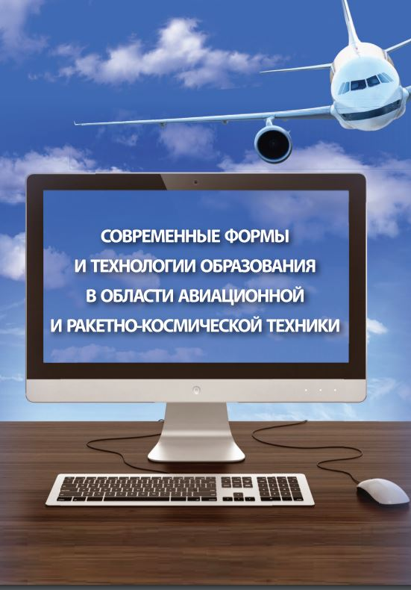
2007 г.
2013 г.
2014 г.
2015 г.

Slide 5
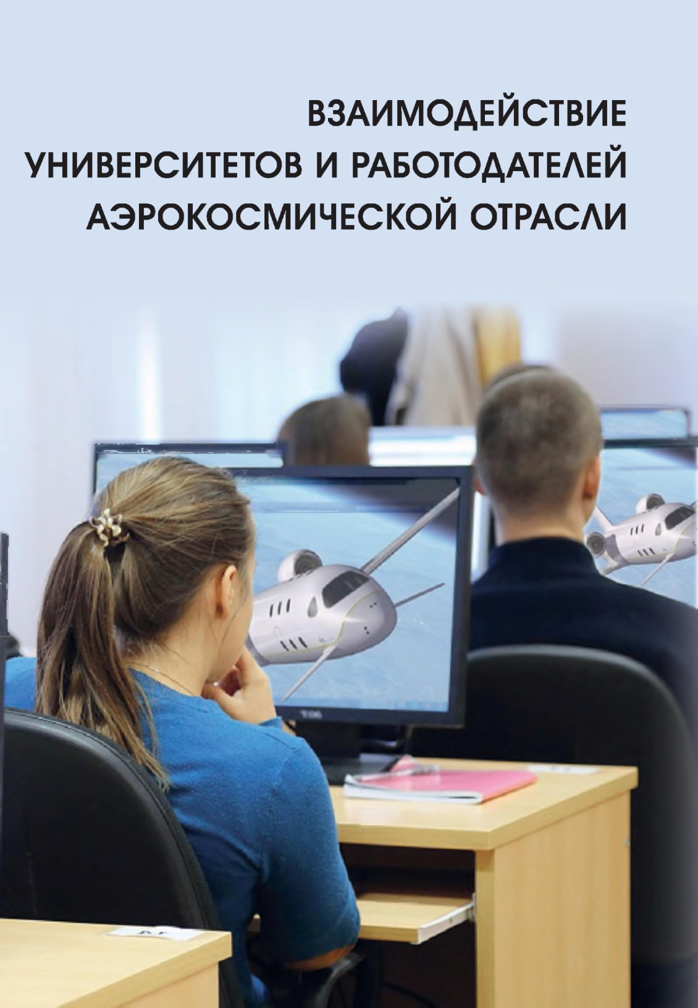
2007 г.
2017 г.
2018 г.
2020 г.

Slide 6
2021 г.
2022 г.
2023 г.

Slide 7
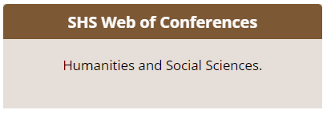
SHS Web of Conferences 137 (2022)
https://doi.org/10.1051/shsconf/202213700001

Slide 9
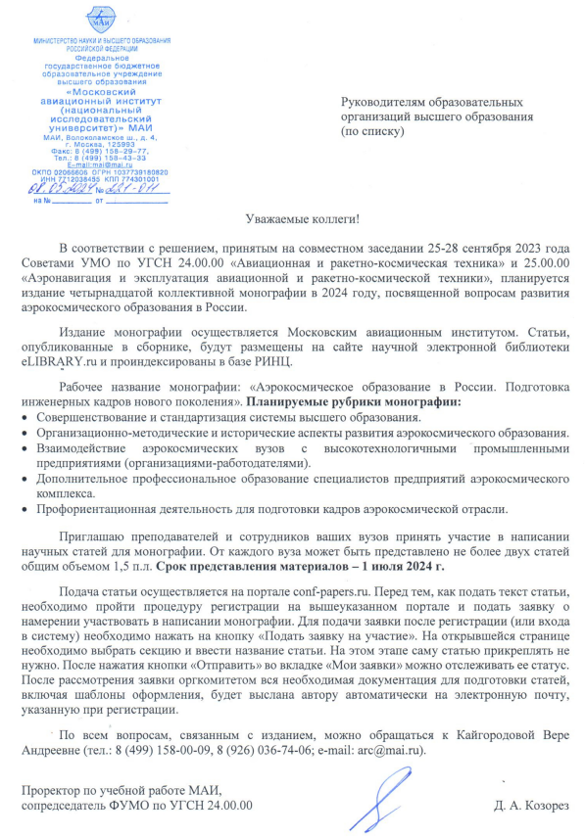
Планируемые рубрики монографии
Совершенствование и стандартизация системы высшего образования;
Организационно-методические и исторические аспекты развития аэрокосмического образования;
Взаимодействие аэрокосмических вузов с высокотехнологичными промышленными предприятиями (организациями-работодателями);
Дополнительное профессиональное образование специалистов предприятий аэрокосмического комплекса;
Профориентационная деятельность для подготовки кадров аэрокосмической отрасли.
Срок подачи заявки об участии в монографии – 10 июня 2024
Срок представления материалов – 1 июля 2024

Slide 10
https://conf-papers.ru/

Slide 11
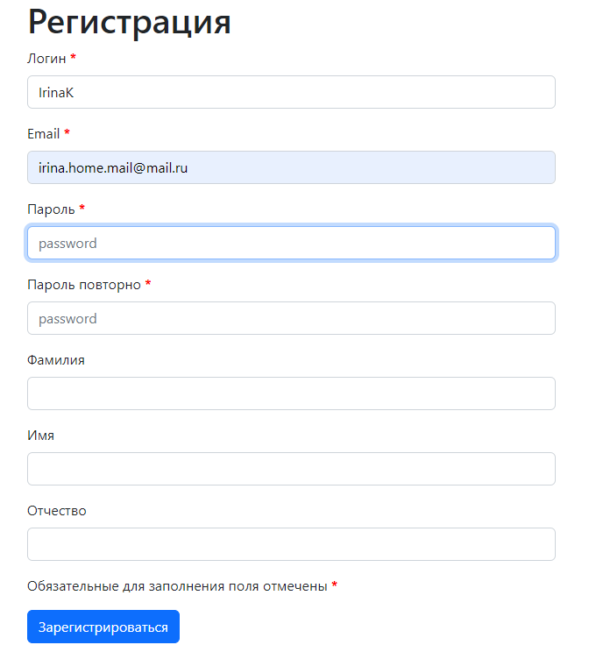
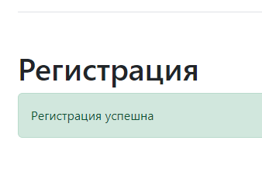
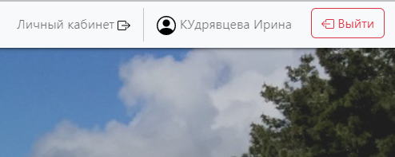
Процедура регистрации

Slide 12
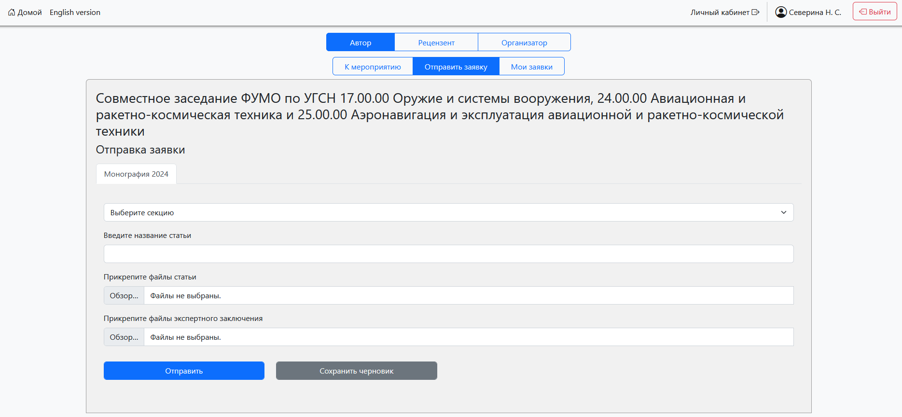
Процедура подачи статьи
Подача заявки - до 10 июня 2024 г.
Не обязательно!

Slide 13
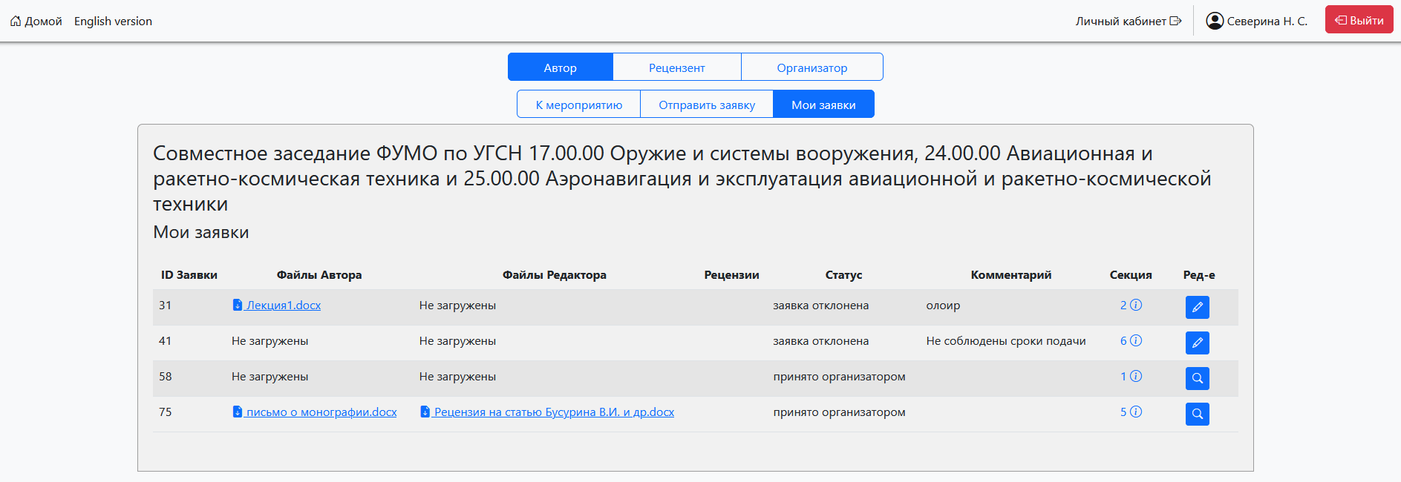
Просмотр поданных заявок

Slide 14
Рецензирование статей

Slide 15
Требования к публикации
Оригинальность
Соответствие шаблону
Экспертное заключения
Срок подачи до 01.07.2024
Максимум 1 печатный лист

Slide 16
Подготовка статьи к публикации
После регистрации на ресурсе https://conf-papers.ru/ нажимаете кнопку на главной странице Подать заявку на участие
Во вкладке Отправить заявку выбираете секцию, вводите рабочее название и авторов статьи. Статью и экспертное заключение на этом этапе прикреплять не нужно. Нажимаете кнопку Отправить
При принятии Вашей заявки редакционной группой на почту, указанную при регистрации, автоматически высылаются шаблон и пример оформления со сроками представления статьи

Slide 17
Подготовка статьи к публикации
Ваша работа отправляется на рецензию к экспертам с последующим получением заключения по электронной почте
При необходимости статья дорабатывается
Редакционная группа принимает решение о публикации/отклонении Вашей работы

Slide 18
Спасибо за внимание!

